Slide 1
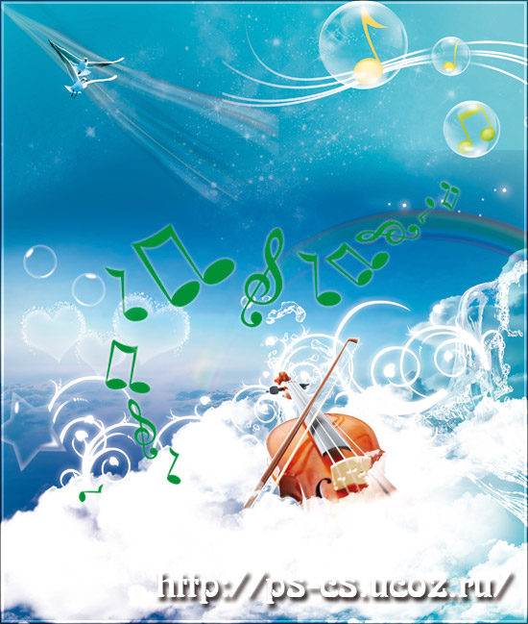
Музыкально-познавательный досуг «Музыкальная гостиная»
Подготовила и провела:
воспитатель ГБОУ д/с №58 СВАО
г. Москва
Живаева Ирина Вячеславовна

Slide 2
Цель: Знакомство с группами музыкальных инструментов: ударные, струнные, клавишные, духовые.
Задачи:
Закрепить знания детей о разнообразии музыкальных инструментов.,
их внешнем виде, звучании.
Научить различать группы музыкальных инструментов: ударные,
струнные, клавишные, духовые.
Познакомить с историей возникновения музыкальных инструментов.
Подвести к пониманию того, что человек создатель и исполнитель
музыки.
Познакомить с расположением симфонического оркестра.
Расширять музыкальные впечатления детей.
Преемственность детского сада и школы.
Взаимодействие с семьёй.

Slide 3
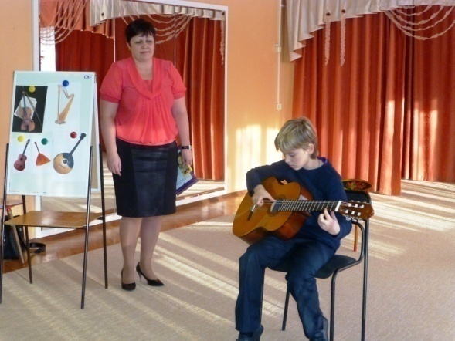
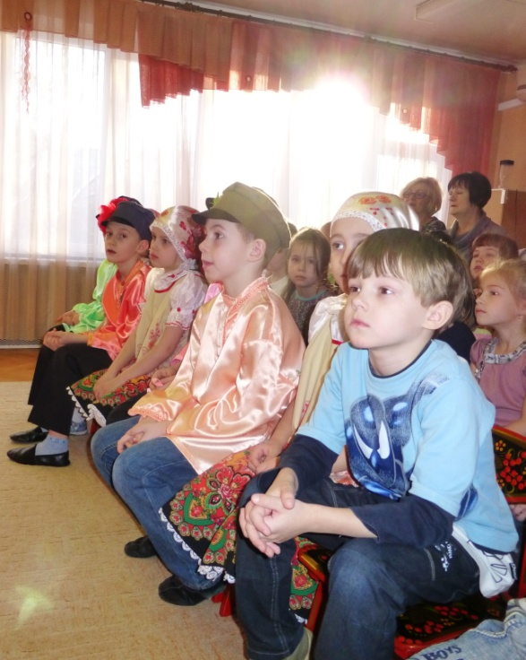
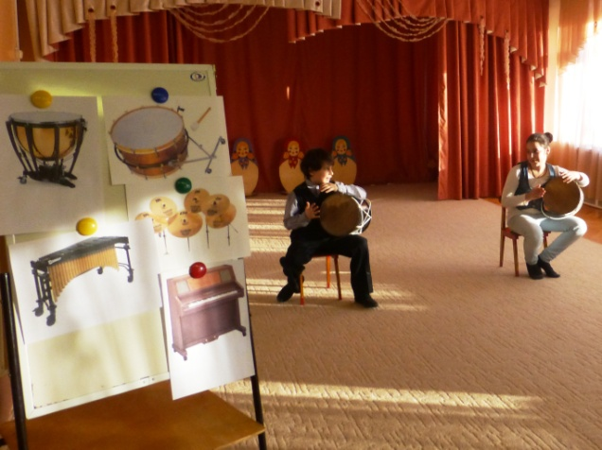
Преемственность детского сада и школы. Взаимодействие с семьёй.

Slide 4
Ход:
Мы с вами, ребята, живём в мире различных звуков. А когда приходим на концерт слышим музыкальные звуки, которые отличаются особой красотой и певучесть.
Сегодня к нам в гости пришли юные музыканты, чтобы вместе с вами отправиться путешествовать в Страну Музыкальных Инструментов, услышать, как звучат музыкальные инструменты, как они выглядят, и узнать откуда произошли первые инструменты. Вы готовы?.... Закрываем дружно глазки.
Раз, два, три мир волшебный к нам приди! Открываем дружно глазки.
Первый город, в который мы попали – это город Ударных музыкальных инструментов. В этом городе живут: , тарелки, колокольчики, ксилофон, треугольник, малые и большие барабаны, литавры. Ударные это потому, что звук из них извлекается с помощью удара.
Ударные инструменты одни из самых древних. Первый прообраз ударного инструмента появился, когда первобытные люди, ударяя камнем о камень, создавали некое подобие ритма для ритуальных танцев или просто в повседневных бытовых заботах (дробление орехов, помол зерна и т.п.).
Показ картинок с пояснением и музыкальным сопровождением:
1)Литавры (похожи на котёл, но суп в них не сваришь)
2)Ксилофон(Ксилофон состоит из двух рядов деревянных брусков, уложенных как клавиши пианино. При ударе по брускам твердыми битами, ксилофон издает светлый и проникающий звук. Более мягкие биты делают звук более нежным. Звенящие ноты ксилофона являются ярким дополнением к секции ударных, но ксилофон также может звучать зловеще и ужасающе)
3)Тарелки (по ним стучат они не бьются, а лишь немножечко смеются)
4)Барабан (Что за шум, что за гром? Бом да бом.)

Slide 5
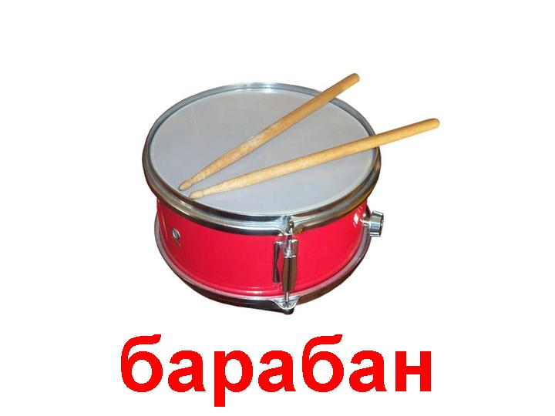
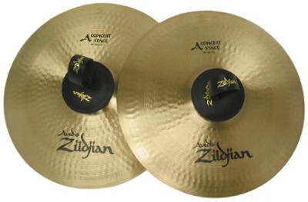
Ударные музыкальные инструменты

Slide 6
Играют Мария и Матвей Харибегашвили
(учащиеся школы № 572 г.Москва)
На национальных грузинских барабанах «доли»

Slide 7
Второй город, в который мы с вами попали - это город Клавишных музыкальных
инструментов. В этом городе живут пианино и рояль.
Назвали их клавишными, потому что у них есть клавиши. Когда нажимаешь
клавишу, внутри инструмента молоточек ударяет по струне. Клавишно -
ударный инструмент – челеста.
Челеста (целеста) (от итал. celeste — небесный) — небольшой клавишный
ударный музыкальный инструмент, похожий на пианино, звучащий
наподобие колокольчиков.
Звук извлекается молоточками, приводимыми в движение клавишами.
Молоточки ударяют по стальным пластинкам, укрепленным на деревянных
резонаторах.
Рояль – Посмотрите у рояля крышка есть, и есть педали,
На спине крыло большое, словно парус над волною.
Много чёрных, белых клавиш – сразу все не сосчитаешь!
Фортепьяно (форте – громко, пьяно – тихо)
Аккордео́н (от фр. accordéon) — На аккордеоне имеются и клавиши и кнопочки. Внутренняя часть
аккордеона называется - меха. При растягивании и сжимании мехов появляется струя воздуха, за
счет которого вибрируют пластинки. Нажимаются клавиши пластинок. Вибрация этих пластинок и
производит звуки аккордеона.

Slide 8
Играет ученик школы №1477 г.Москва Колесников Никита (гитара)
Отправляемся в следующий город – это город Струнных музыкальных инструментов. В этом городе живут инструменты которые имеют струны. Давным – давно наши предки на охоте стреляли из лука: натягивали тетиву и пускали стрелу. Однажды они услышали, что тетива очень звонко поёт. Так появились струны. Посмотрите как красива и изящна скрипка. Отверстия на верхней доске называют эфы – это душа скрипки. К корпусу прикреплён гриф, который заканчивается завитком. На гриф натянуты струны. Звучание скрипки зависит от смычка, который состоит из древка и трости, на который натянут конский волос.
Скрипка
У скрипки голос звонкий, четыре струнки тонких,
По ним смычок гуляет и звуки извлекает.
Струнно-щипковые музыкальные инструменты:
Шесть струн у гитары, у балалайки только три.
Щипково– струнными зовутся и та, и эта посмотри:
Чтобы струна вдруг зазвучала щипни её ты для начала.
Арфа
У арфы струн ужасно много, капризна арфа-недотрога.
Чтобы мелодию сыграть, все струны надо перебрать.
Играет воспитанник группы №6
Терентьев Филипп (домра)

Slide 9
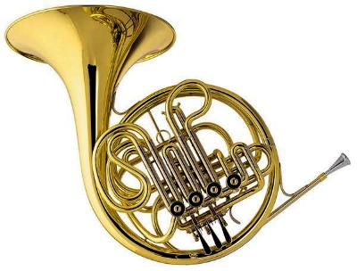
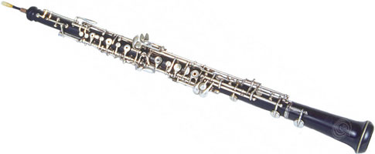
гобой
Следующий город – город Духовых музыкальных инструментов. В этом городе живут: труба, флейта, кларнет, саксофон. Как вы думаете, почему эти инструменты называют духовыми? (Потому, что в них нужно дуть). Воздух заставляет звучать эти инструменты.
Валторна
Саксофон

Slide 10
Ребята самый большой оркестр – это симфонический оркестр. Посмотрите как в нём располагаются инструменты. А управляет оркестром дирижёр. Волшебная палочка дирижёра называется – баттута. (слушание звучания симфонического оркестра)

Slide 11
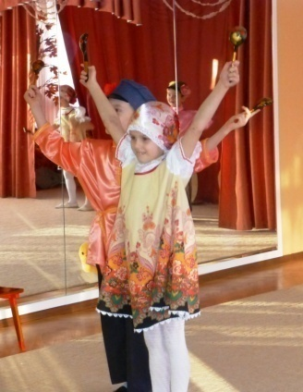
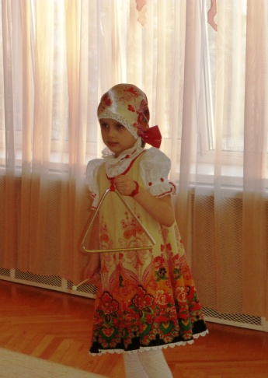
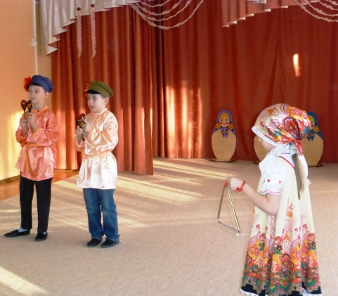
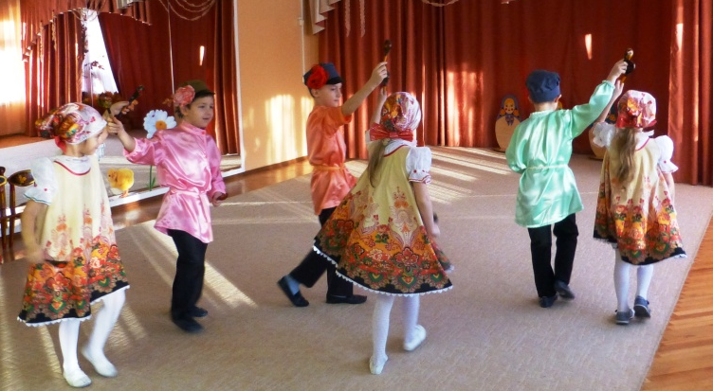
Ребята, а на каких музыкальных инструментах вы играете в детском саду? (дети отвечают) Сейчас я приглашаю вас на танец с ложками « Из по дуба, из под вяза.»(дети танцуют) Но мы с вами ещё умеем и играть на музыкальных инструментах. (Игра на ложках и треугольнике) Выходите, покажите какие вы виртуозы. Молодцы, как здорово и задорно вы сыграли.

Slide 12
А сейчас вашему вниманию я предлагаю музыкально - инструментальную викторину. (Подведение итога работы по лексической теме) ♫ Это оружие, по мнению историков, служило нашим далёким предкам немудрёным музыкальным инструментом. Что это за ручное оружие? (Лук.) ♫ Игрой на каком щипковом инструменте сопровождали своё пение сказители былин? (На гуслях.) ♫ Какой древнерусский струнный щипковый музыкальный инструмент в 16-17 вв. использовался скоморохами? (Домра.) ♫ Назовите музыкальный инструмент, название которого происходит от слова «аккорд»? (Аккордеон. Другие инструменты мучаются, пока по звукам аккорд соберут, а у него аккорды под боком готовенькие - какие хотите. Нажал кнопку - аккорд, другую - ещё аккорд.) ♫ Название каких струнных смычковых инструментов напоминает о красивых цветах? (Виолончель, виола. У итальянцев виола - это фиалка, анютины глазки.) ♫ Как называется фортепиано с горизонтально расположенными струнами? (Рояль.) ♫ Каких клавиш у рояля больше: чёрных или белых? (Белых.) ♫ Как называется ножной рычаг в автомобиле и музыкальных инструментах? (Педаль.) ♫ Название какого музыкального инструмента в переводе с итальянского означает «громко-тихо»? (Фортепьяно.)

Slide 13
♫ У челесты такие же, как у пианино, клавиши, но внутри у неё вместо струн... Что же? (Металлические пластинки. А иногда эти пластинки бывают стеклянными. Молоточки ударяют по ним, и пластинки звенят прозрачно и тоненько.) ♫ Из какого природного материала изготовлены звучащие брусочки ксилофона? (Из дерева.) ♫ К какой группе народных инструментов относятся ложки? (Ударные.) ♫ Трость смычка изготавливается из дерева или металла? (Из дерева.) ♫ Какой многострунный щипковый инструмент самый большой в симфоническом оркестре? (Арфа.) ♫ Сколько струн у арфы? (46.) ♫ На каком струнно-смычковом инструменте играют только сидя? (Виолончель.) ♫ Какой музыкальный инструмент в России зовут «подругой семиструнной»? (Гитару.)

Slide 14
Ребята наша музыкальная гостиная подошла к концу. Большое спасибо за активное участие. Желаю вам в дальнейшем стать великими музыкантами. Любить музыку. Спасибо за внимание!

